Slide 1
Работа современного телевизора

Slide 2
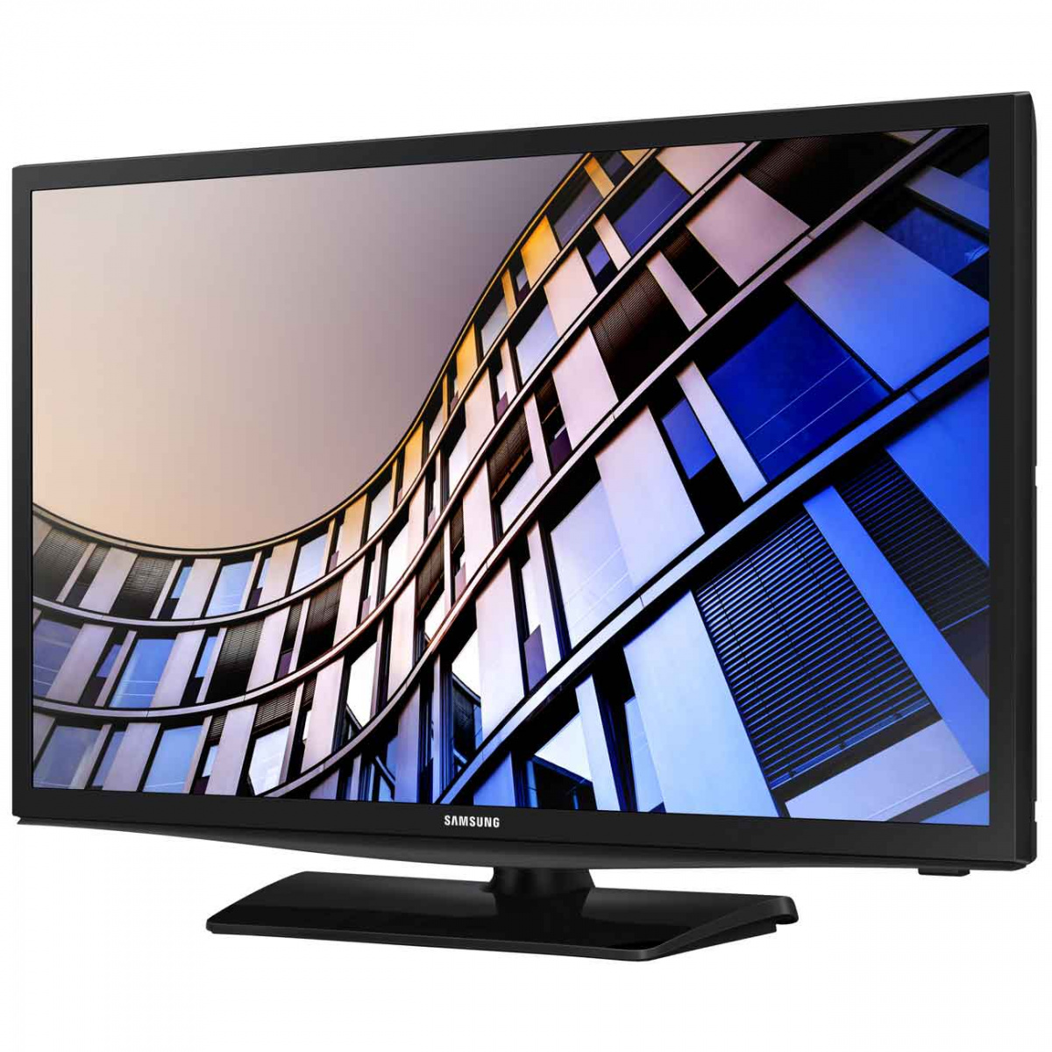
Телевизор - это устройство, позволяющее принимать и отображать телевизионные сигналы

Slide 3
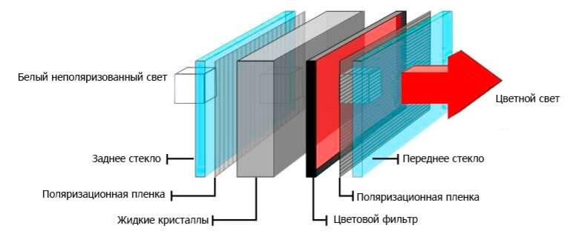
Основные компоненты современного телевизора:
- Дисплей: Жидкокристаллический дисплей (LCD), органический светодиодный дисплей (OLED) или квантовая точка дисплея (QLED)
- Панель управления: Клавиатура или пульт дистанционного управления для выбора и настройки каналов
- Тюнер: Приемник телевизионных сигналов для отображения на дисплее
- Аудиосистема: Динамики или подключение к внешним аудиоустройствам, таким как аудиоресиверы или звуковая панель

Slide 4
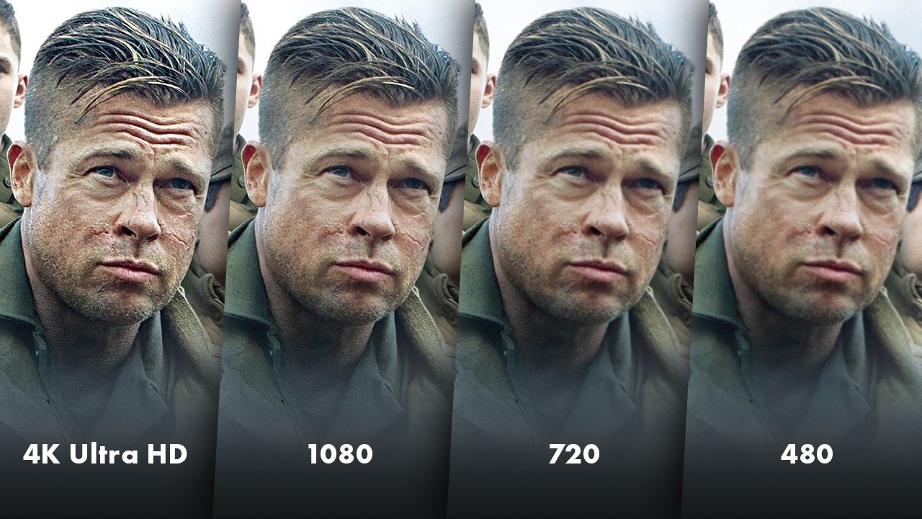
Основные принципы работы современных телевизоров
- Преобразование аналоговых сигналов в цифровой формат для дальнейшей обработки и отображения на дисплее
- Телепередачи исходят из источников передач (кабельное телевидение, спутниковое телевидение, цифровое вещание)
- Компрессия и декомпрессия видео- и аудиоинформации для сохранения пропускной способности данных
- Поддержка различных форматов сигналов, таких как стандартное разрешение (SD), высокое разрешение (HD), а также 4K и 8K разрешение

Slide 5
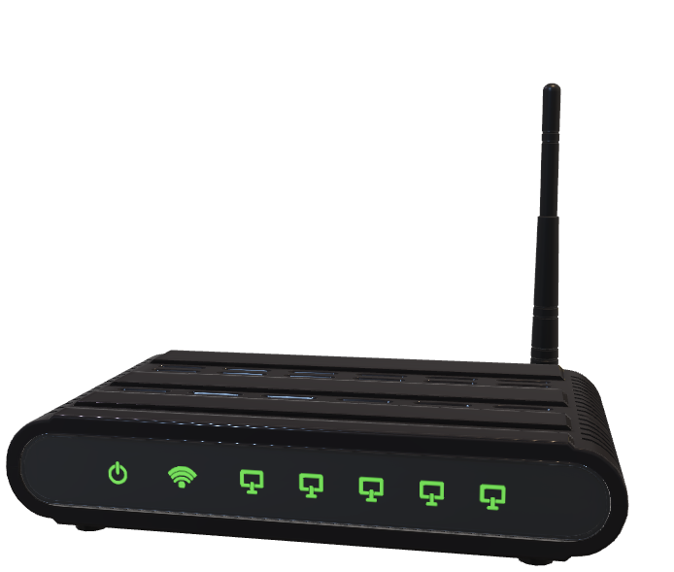
Особенности современных телевизоров:
- Smart TV функции: Возможность подключения к Интернету, использование приложений и потокового воспроизведения контента
- HDMI и USB порты для подключения источников ввода, таких как игровые приставки, Blu-ray плееры и флешки
- Wi-Fi модуль для беспроводного подключения к домашней сети Интернет

Slide 6
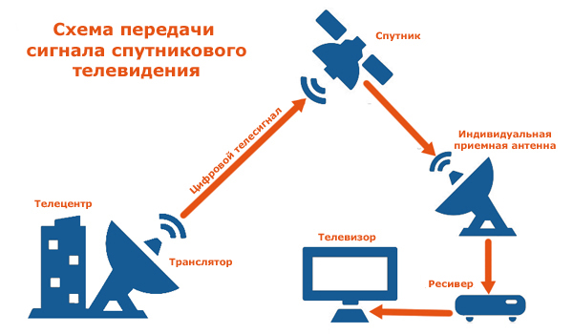
Как происходит передача телевизионного сигнала:
- Сигнал исходит из источника передач и передается через кабель или спутниковый сигнал
- Сигнал с тюнера телевизора декодируется и отображается на дисплее
- Звуковая информация передается на аудиосистему для воспроизведения звука

Slide 7
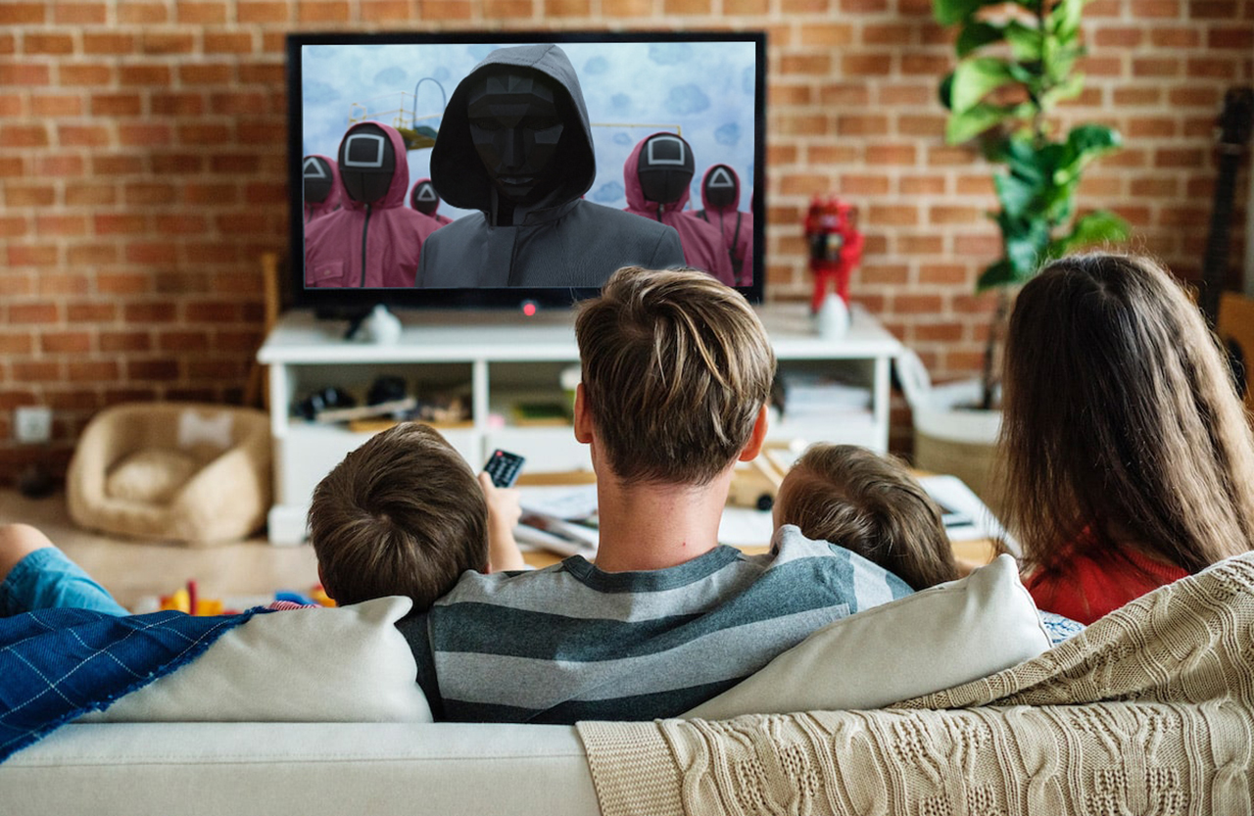
Преимущества современных телевизоров:
- Высокое качество изображения и четкость деталей благодаря передовым технологиям дисплея
- Разнообразные функции и возможности, такие как доступ к Интернету и использование приложений
- Возможность подключения к внешним устройствам для расширения функционала

Slide 8
Спасибо за внимание!

